Slide 1
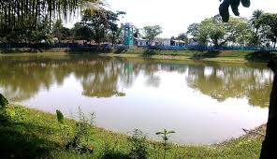
আজকের পাঠে সবাইকে
স্বাগতম

Slide 2

মো: খালেদুন্নবী
সহকারী শিক্ষক
২৫নং বিষয়খালী সরকারি প্রাথমিক বিদ্যালয়
ঝিনাইদহ সদর, ঝিনাইদহ।
মোবাইল: ০১৭২১৫১৫৮৩২
khaladunnabi@gmail.com

Slide 3
পাঠ পরিচিতি
শ্রেণি-তৃতীয়
বিষয়: প্রাথমিক বিজ্ঞান
অধ্যায়-2 (জীব ও জড়)
পাঠ-৩

Slide 4
পাঠ্যাংশ: জীব দুই ধরনের ..................... সহপাঠীদের সাথে আলোচনা কর।
উপকরণ:
উদ্ভিদ (পাতা, কাণ্ড এবং মূলসহ) ও প্রাণীর ছবি।
টিচিং প্যাকেজ ‍"৩য় শ্রেণি বিজ্ঞান অধ্যায়-২: জীব ও জড়" পাঠ্যপুস্তকের চিত্র।

Slide 5
শিখনফল:
২.২.৩ বিভিন্ন উদ্ভিদ ও প্রাণীর বৈশিষ্ট্য উল্লেখ করতে এবং শ্রেণিকরণ করতে পারবে।

Slide 6
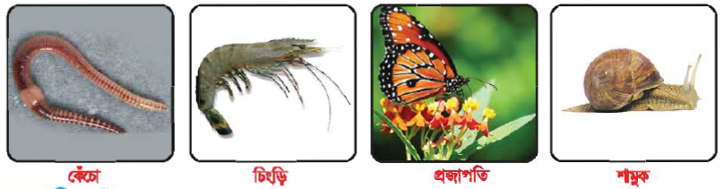
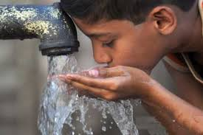
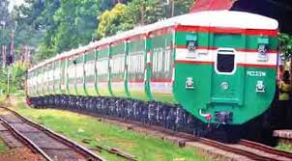
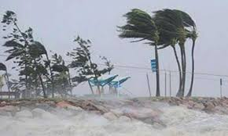
কিছু ছবি দেখি-
পূর্বজ্ঞান যাচাই করি-
জীব কী ?
জীব ও জড়ের ৩টি করে উদাহরণ দাও।

Slide 7

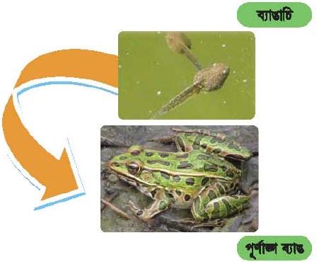

Slide 8
প্রিয় শিক্ষার্থী
"আজকে আমরা উদ্ভিদ ও প্রাণী সম্পর্কে জানব। উদ্ভিদ ও প্রাণী হলো জীব। উদ্ভিদ কী ? প্রাণী কী? এগুলোর মধ্যে পার্থক্য কী? এগুলোই আমাদের আজকের পাঠের প্রশ্ন। আজকের পাঠে আমরা প্রশ্নগুলোর সমাধান করব।"
উদ্ভিদ কী ? প্রাণী কী?

Slide 9
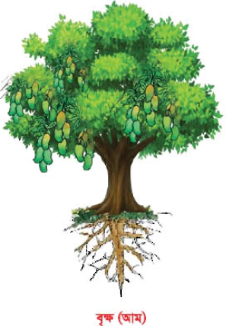
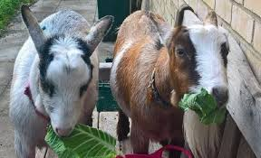
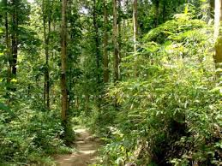
উদ্ভিদ ও প্রাণী
উদ্ভিদ ও প্রাণীর বৈশিষ্ট্য কী কী ?

Slide 10
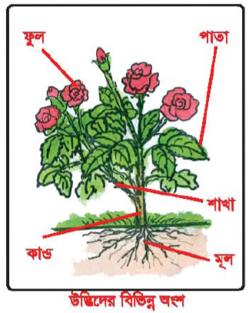




ফুল
কাণ্ড
পাতা
মূল

Slide 11
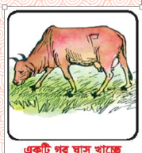
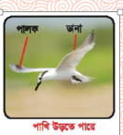

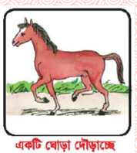

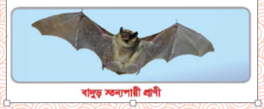

Slide 12

ছবিগুলো ভালভাবে লক্ষ করি-

Slide 13
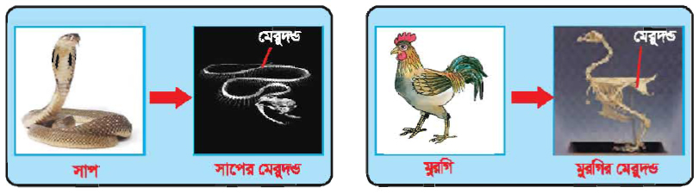
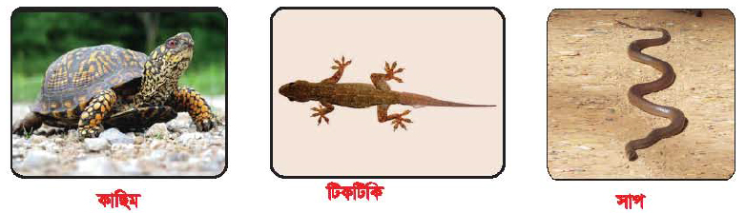
ছবিগুলো ভালভাবে লক্ষ করি-

Slide 14
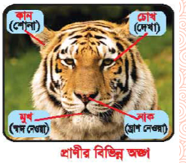

Slide 15
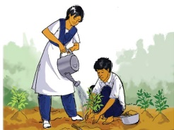
দলীয় কাজ
দলে আলোচনা করে জীব ও জড়ের ৩টি বৈশিষ্ট্য লিখ।
উদ্ভিদ | প্রাণী
চলতে পারে না পাতা ও ফল হয় দেখতে ও শুনতে পায় না নিজের খাদ্য নিজে তৈরি করতে পারে। | চলাচল করতে পারে পা, ডানা, পাখনা আছে। চোখ, কান, নাক মুখ আছে। খাদ্য তৈরি করতে পারে না। খাদ্য হিসাবে উদ্ভিদ গ্রহণ করে

Slide 16
বই-এর ৮নং পৃষ্ঠা খুলে সারসংক্ষেপ পড়ি

Slide 17

মূল্যায়ন অপশনে ক্লিক করুন
১। কোনটি বৃদ্ধি পায়?
ক) মটরগাাড়ি
খ) চেয়ার
গ) পাথর
$$√$$
ঘ) কবুতর
আবার চেষ্টা কর
আবার চেষ্টা কর
আবার চেষ্টা কর
সঠিক হয়েছে

Slide 18
মূল্যায়ন
১। প্রাণী ও উদ্ভিদের বেচে থাকার জন্য কী কী প্রয়োজন?
২। প্রাণী কোথা থেকে খাদ্য পায়?

Slide 19
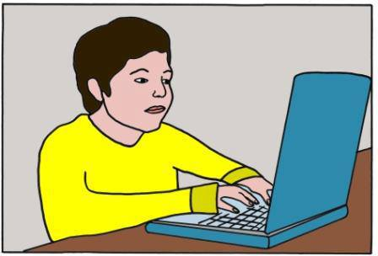
বাড়ির কাজ
১। প্রাণী ও উদ্ভিদের মধ্যে ৩টি পার্থক্য উল্লেখ কর।

Slide 20
সকলকে ধন্যবাদ।

